Slide 1
Actividad 2.3.11. Determina el dr y el bdr
Memoria Técnica
Ignacio Andrade Salazar
7 A IELC

Slide 2
Contenido
1. Antecedentes
1.1. Objetivo
1.2. Alcance
1.3. Descripción técnica de la solución
2. Esquema General
3. Script CTC
4. Pruebas

Slide 3
1. Antecedentes
1.1. Objetivos
Parte 1. Examinar las funciones cambiantes del DR y el BDR
Parte 2. Modificar la prioridad OSPF y forzar las elecciones
1.2. Alcance
En esta actividad, examinará las funciones del DR y el BDR y verá el cambio de las funciones cuando hay un cambio en la red. Luego, modificará la prioridad para controlar las funciones y forzará una nueva elección. Por último Por último, verificará que los routers estén desempeñando la función deseada.

Slide 4
2. Descripción Técnica de la solución
Parte 1: Examine DR y BDR Cambio de roles

Slide 5
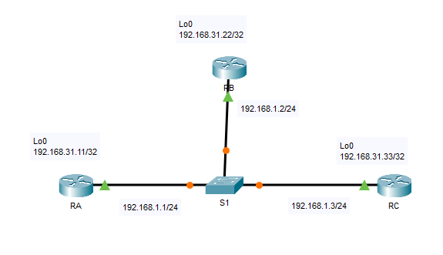
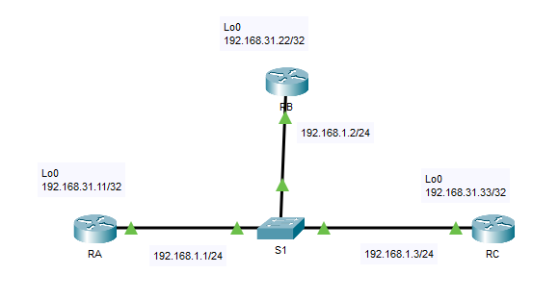
Paso 1: Espere hasta que las luces de enlace ámbar se vuelvan verdes.

Slide 6
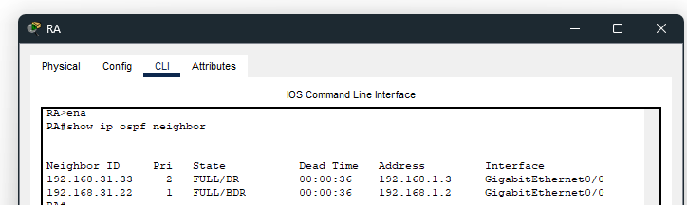
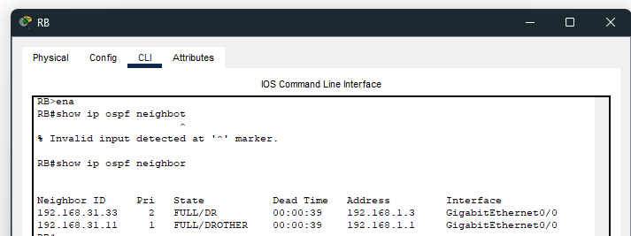
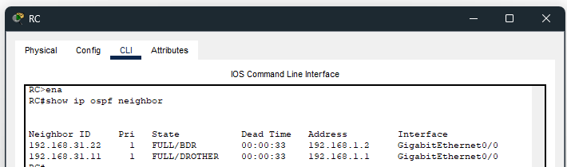
Paso 2: Verificar los estados actuales de los vecinos OSPF.

Slide 7
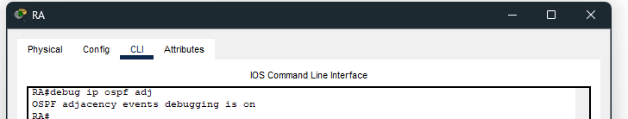
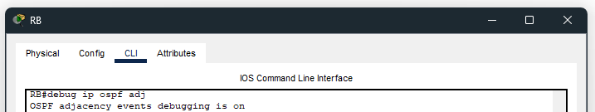
Paso 3: Activar la depuración de adyacencias OSPF IP.

Slide 8
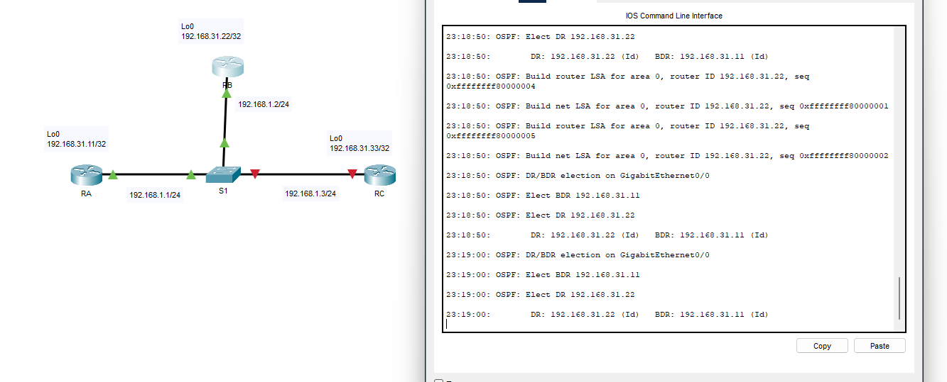
Paso 4: Deshabilitar la interfaz Gigabit Ethernet 0/0 interface en el RC.

Slide 9




paso 5:Restaurar la interfaz Gigabit Ethernet 0/0 interface en el RC.

Slide 10
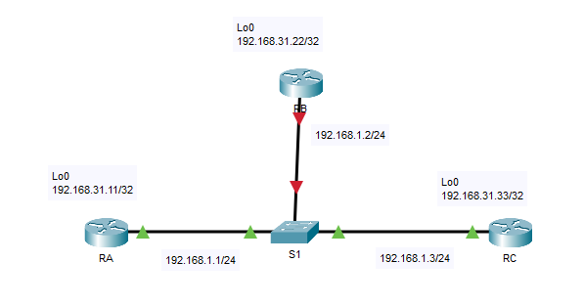

Paso 6: Deshabilitar la interfaz Gigabit Ethernet 0/0 en el RB.

Slide 11
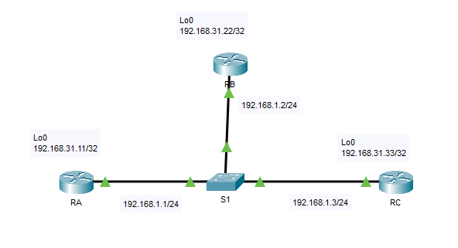
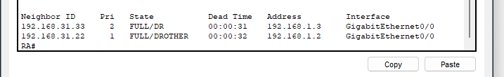

Paso 7:Restaurar la interfaz Gigabit Ethernet 0/0 en el RB

Slide 12


Paso 8 Desactivar la depuración.

Slide 13
2. Descripción Técnica de la solución
Parte 2: Modificar la prioridad OSPF y forzar elecciones

Slide 14

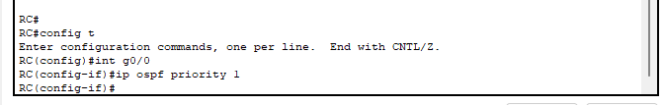
Paso 1: Configurar las prioridades OSPF en cada router.

Slide 15
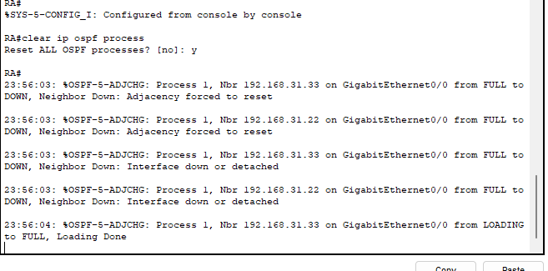
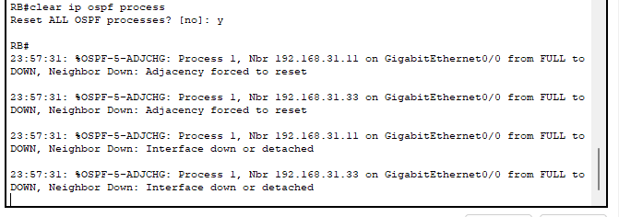
Paso 2: Forzar una elección restableciendo el proceso OSPF en los routers.

Slide 16
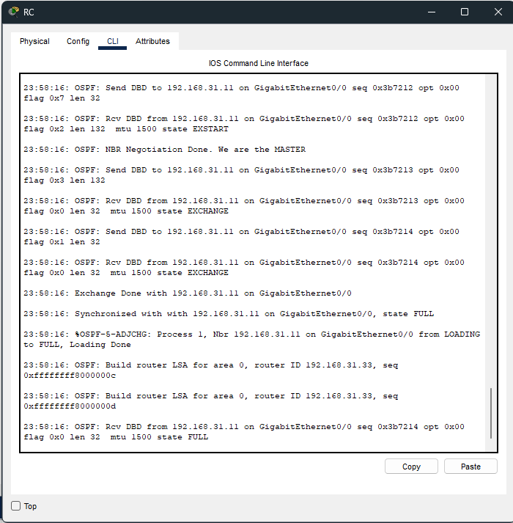
Paso 2: Forzar una elección restableciendo el proceso OSPF en los routers.

Slide 17



Paso 3: Verificar si las elecciones del DR y el BDR se realizaron correctamente.

Slide 18
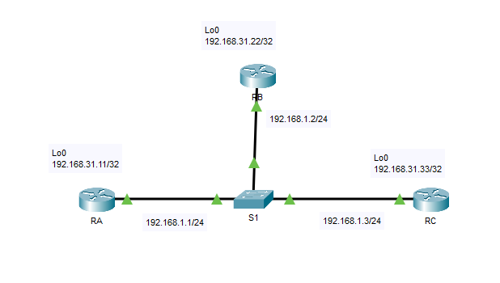
3.Esquema general

Slide 19
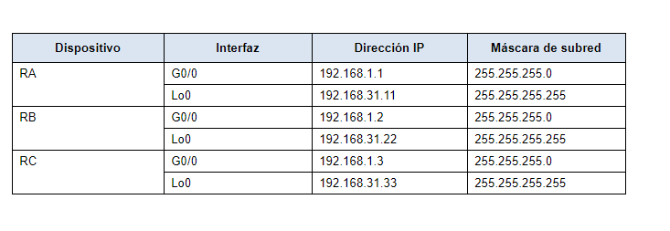
4.Script CTC

Slide 20
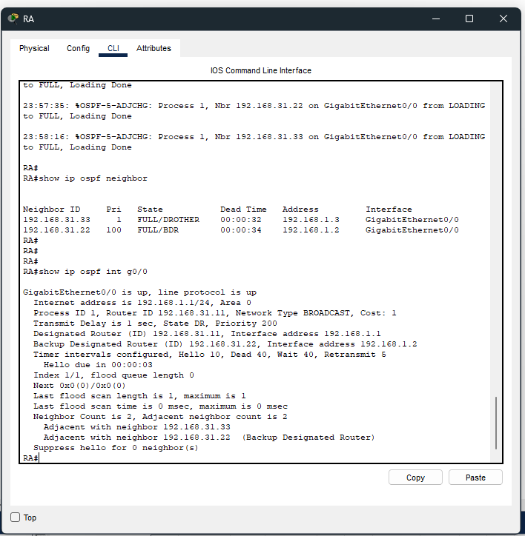
5. pRUEBAS

